Slide 1

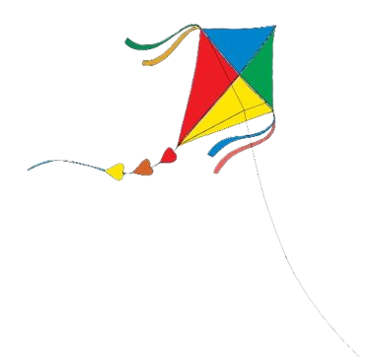
Giáo viên: Đỗ Thị Thu Hà
Trường: THCS An Viên
ÂM NHẠC 6

Slide 2


Chủ đề 7
HOÀ BÌNH
Tiết 4
- Ôn tập Bài đọc nhạc số 7
- Ôn tập bài hoà tấu và bài tập tiết tấu
- Ôn tập bài hát Ước mơ xanh

Slide 3
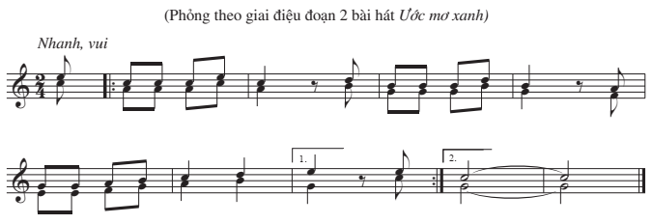
I. Ôn tập Bài đọc nhạc số 7

Slide 4
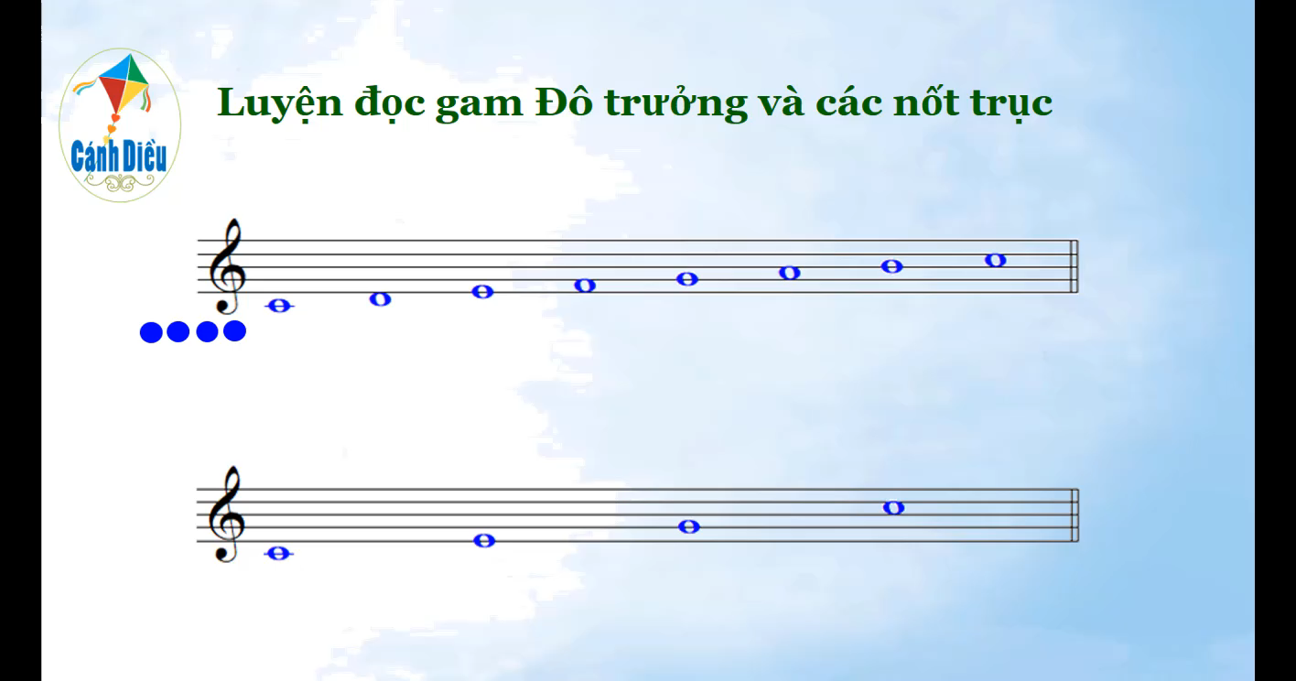

Slide 5
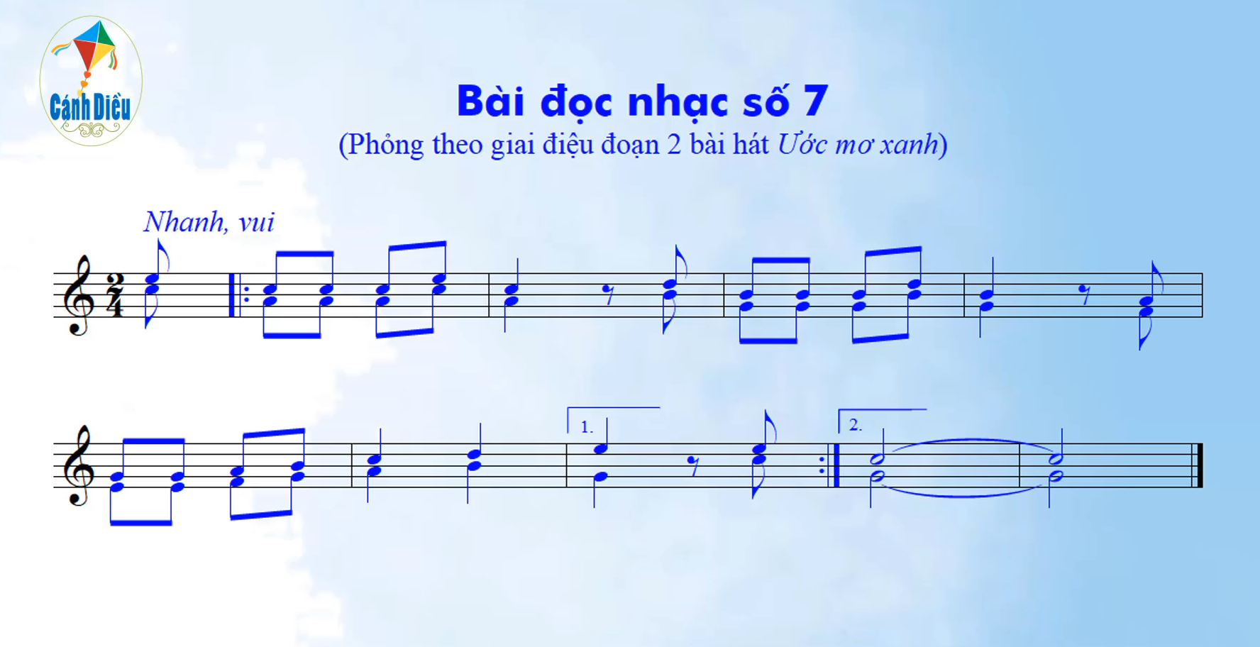

Slide 6
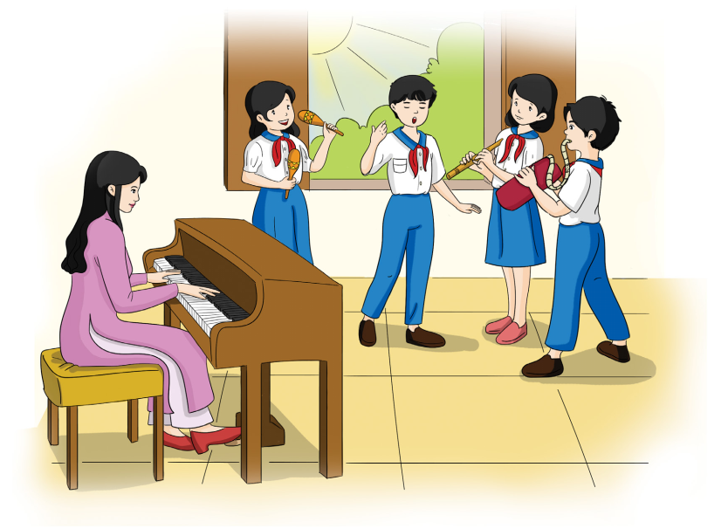
II. Ôn tập bài hoà tấu và bài tập tiết tấu

Slide 7
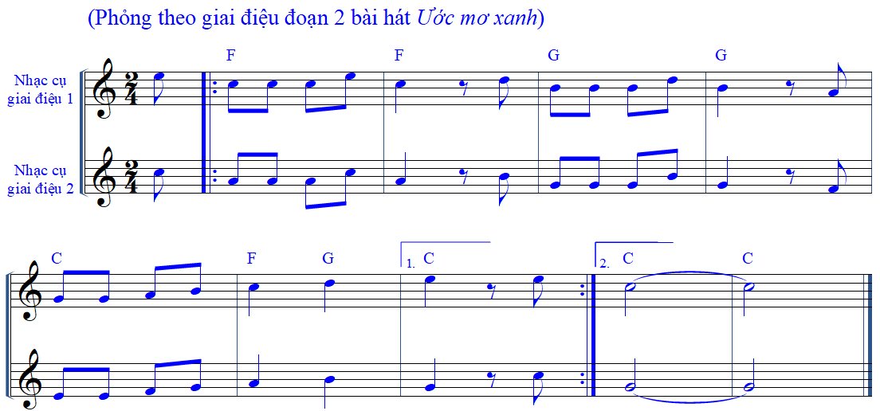
1. Ôn tập bài hoà tấu

Slide 8
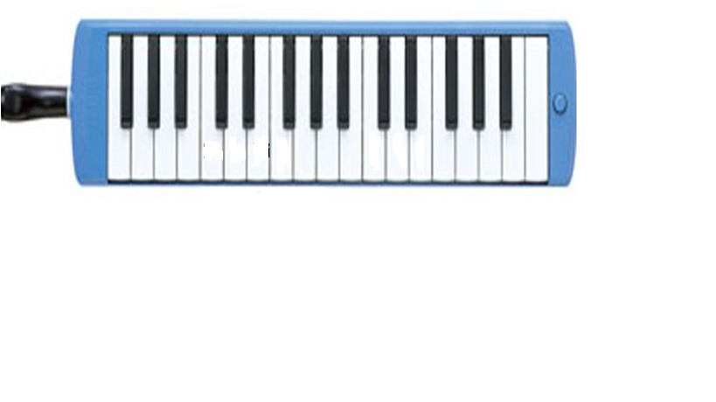
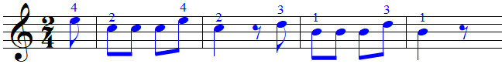
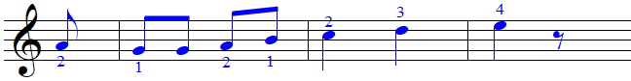

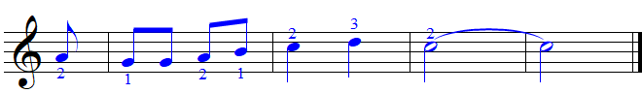
BÈ KÈN PHÍM 1
1
1
2
3
4
2
1
2
1
2
3
4
3
1
2
3
4
4
1
2
1
2
3

Slide 9
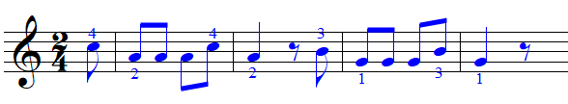
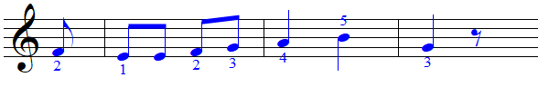
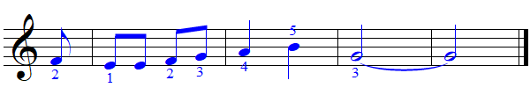
BÈ KÈN PHÍM 2
1
1
2
3
4
2
1
2
3
4
5
3
1
2
3
4
4
1
2
3
4
5

Slide 10
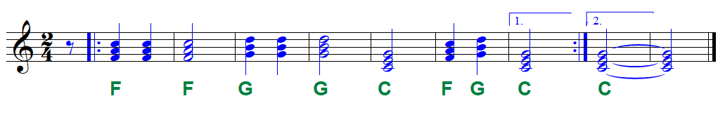
BÈ ĐỆM HỢP ÂM
1
3
5
1
3
5
1
3
5
C
F
G

Slide 11
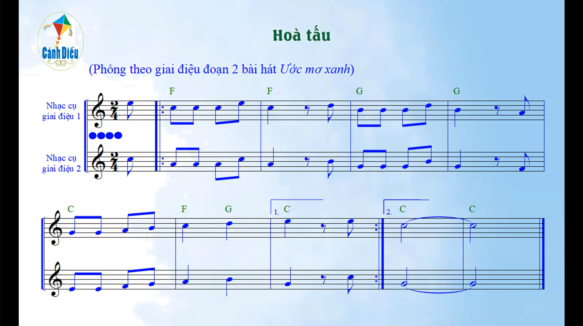

Slide 12
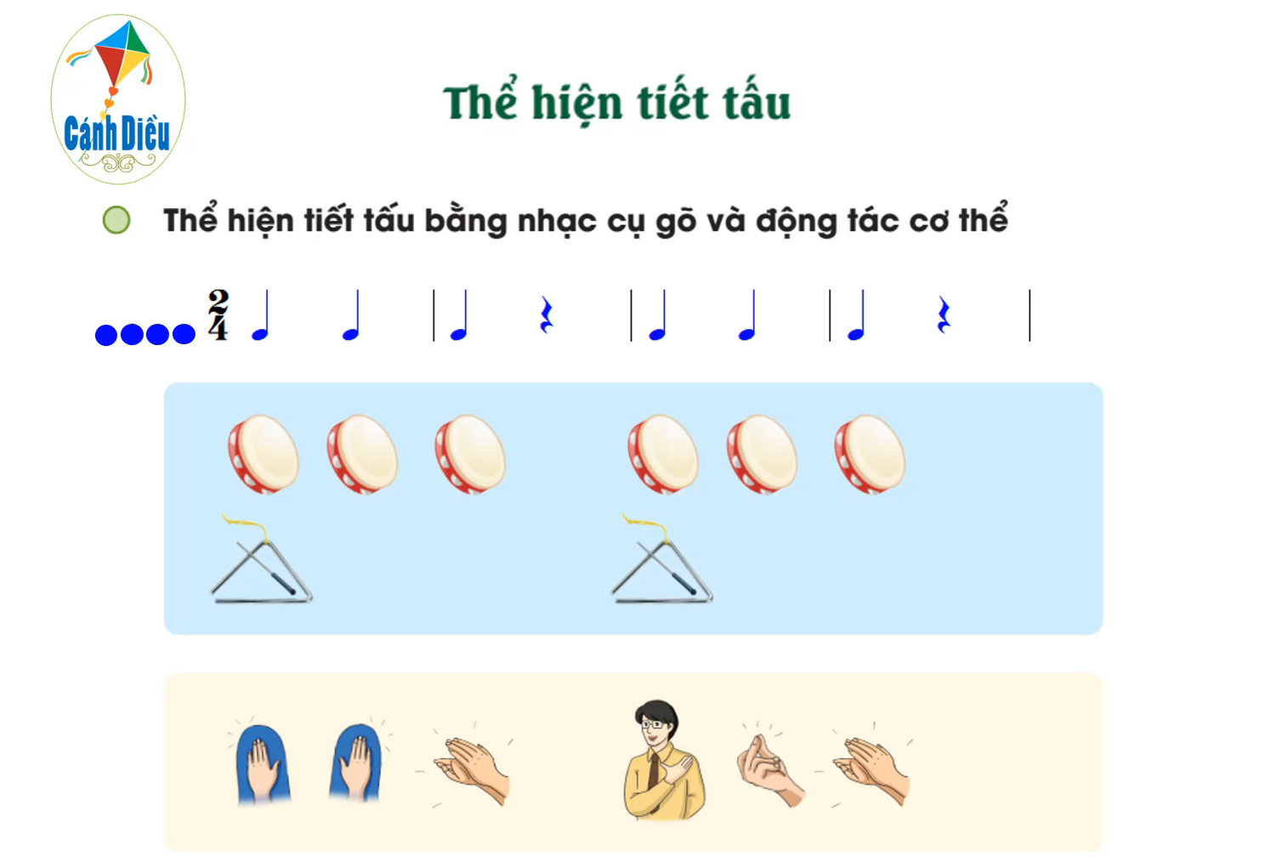
2. Ôn tập bài tập tiết tấu

Slide 13
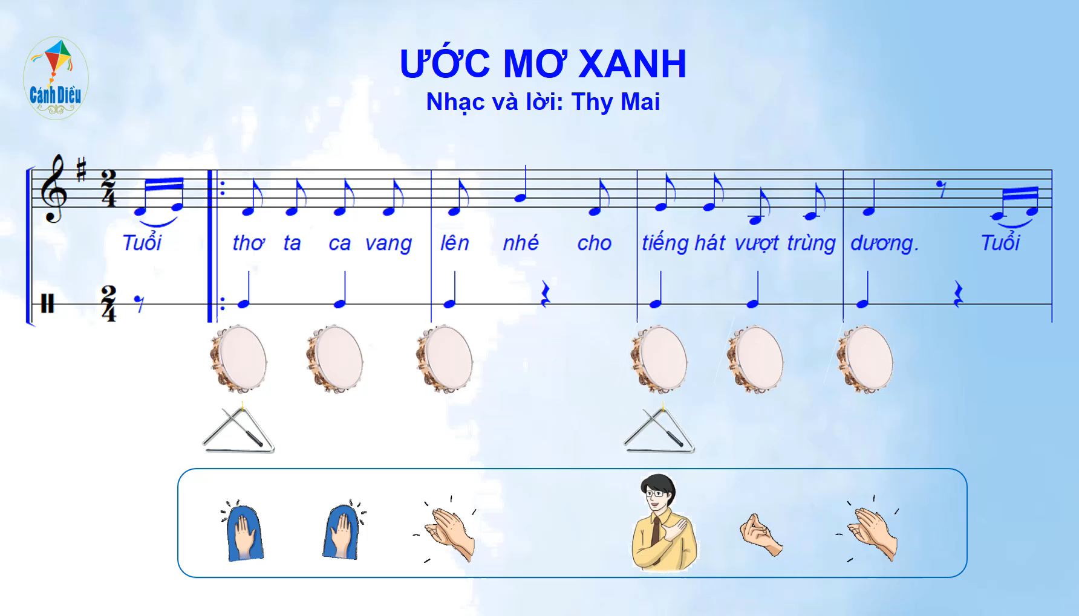

Slide 14

III. Ôn tập bài hát Ước mơ xanh

Slide 15
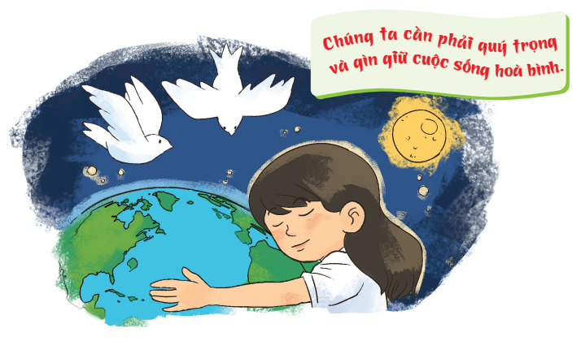

Slide 16


Dặn dò về nhà
Ôn tập các nội dung đã học ở Chủ đề 7

